Slide 1

АнгиоСкан-01П, 01М
Общая характеристика, выходные параметры, технология измерений, анализ и интерпретация результатов исследований

Slide 2
АнгиоСкан-01П
Разработан для индивидуального диагностирования состояния сердечно-сосудистой системы. Он поможет на ранних стадиях обнаружить симптомы таких заболеваний как атеросклероз, гипертоническая болезнь, сердечная недостаточность, сахарный диабет, ишемическая болезнь сердца, прединсультное и предынфарктное состояние. Периодически проводя диагностику этим прибором Вы сможете оценить эффективность использования лекарств, биоактивных добавок и влияния физических упражнений на свой организм, благодаря чему Вы сможете контролировать и обеспечить мотивацию более здорового образа жизни себе и своим близким.

Slide 3
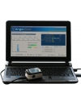
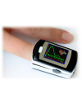
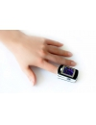
Технология проведения исследований

Slide 4
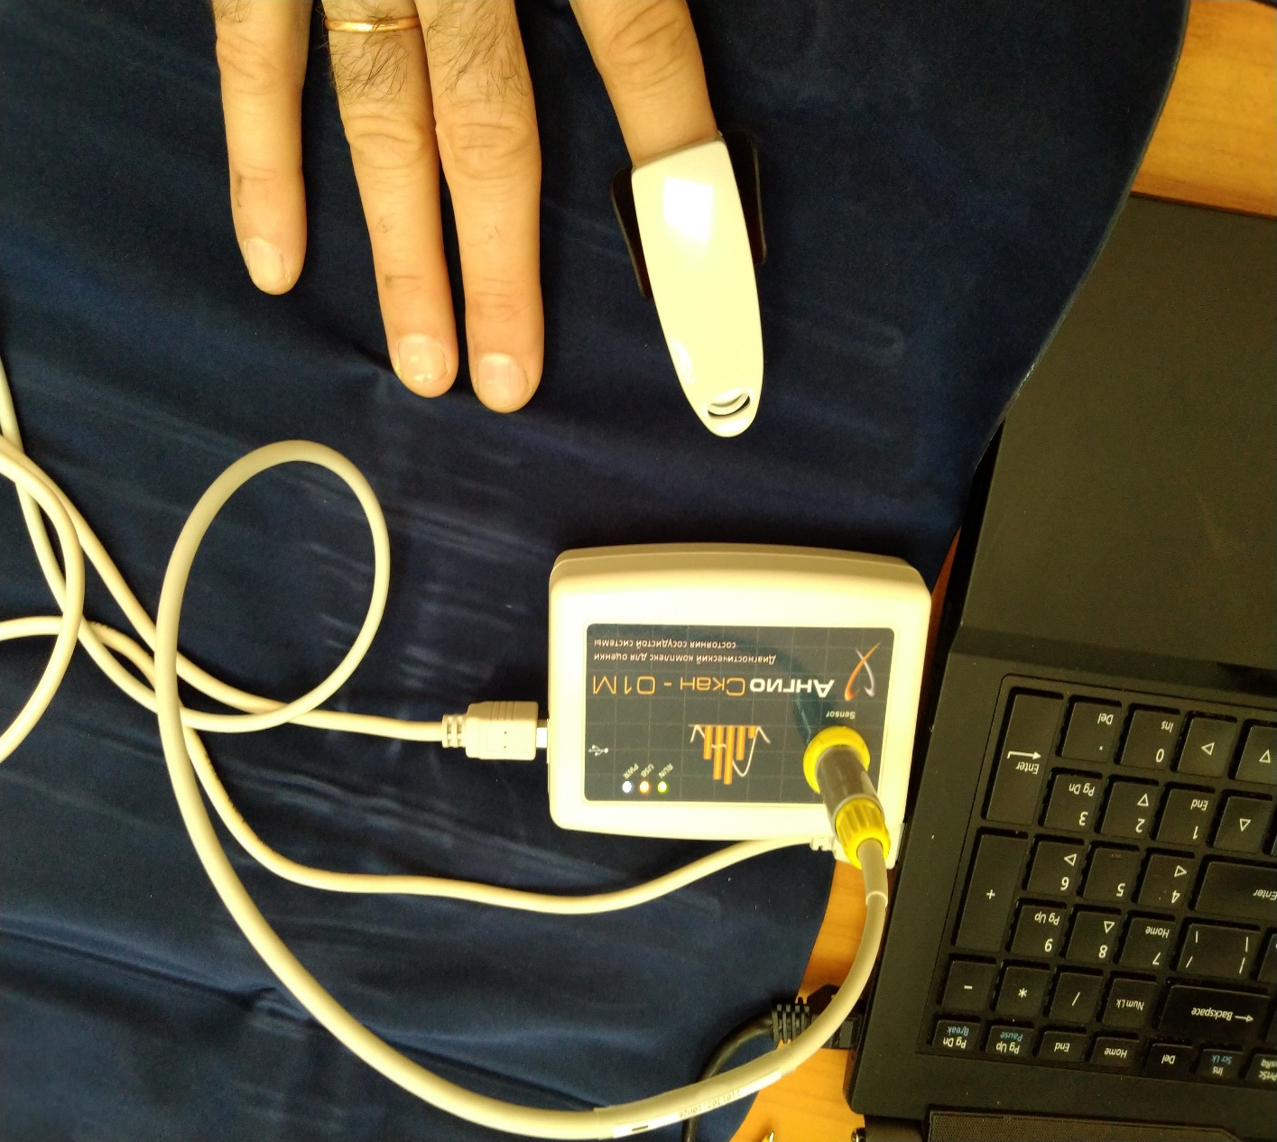
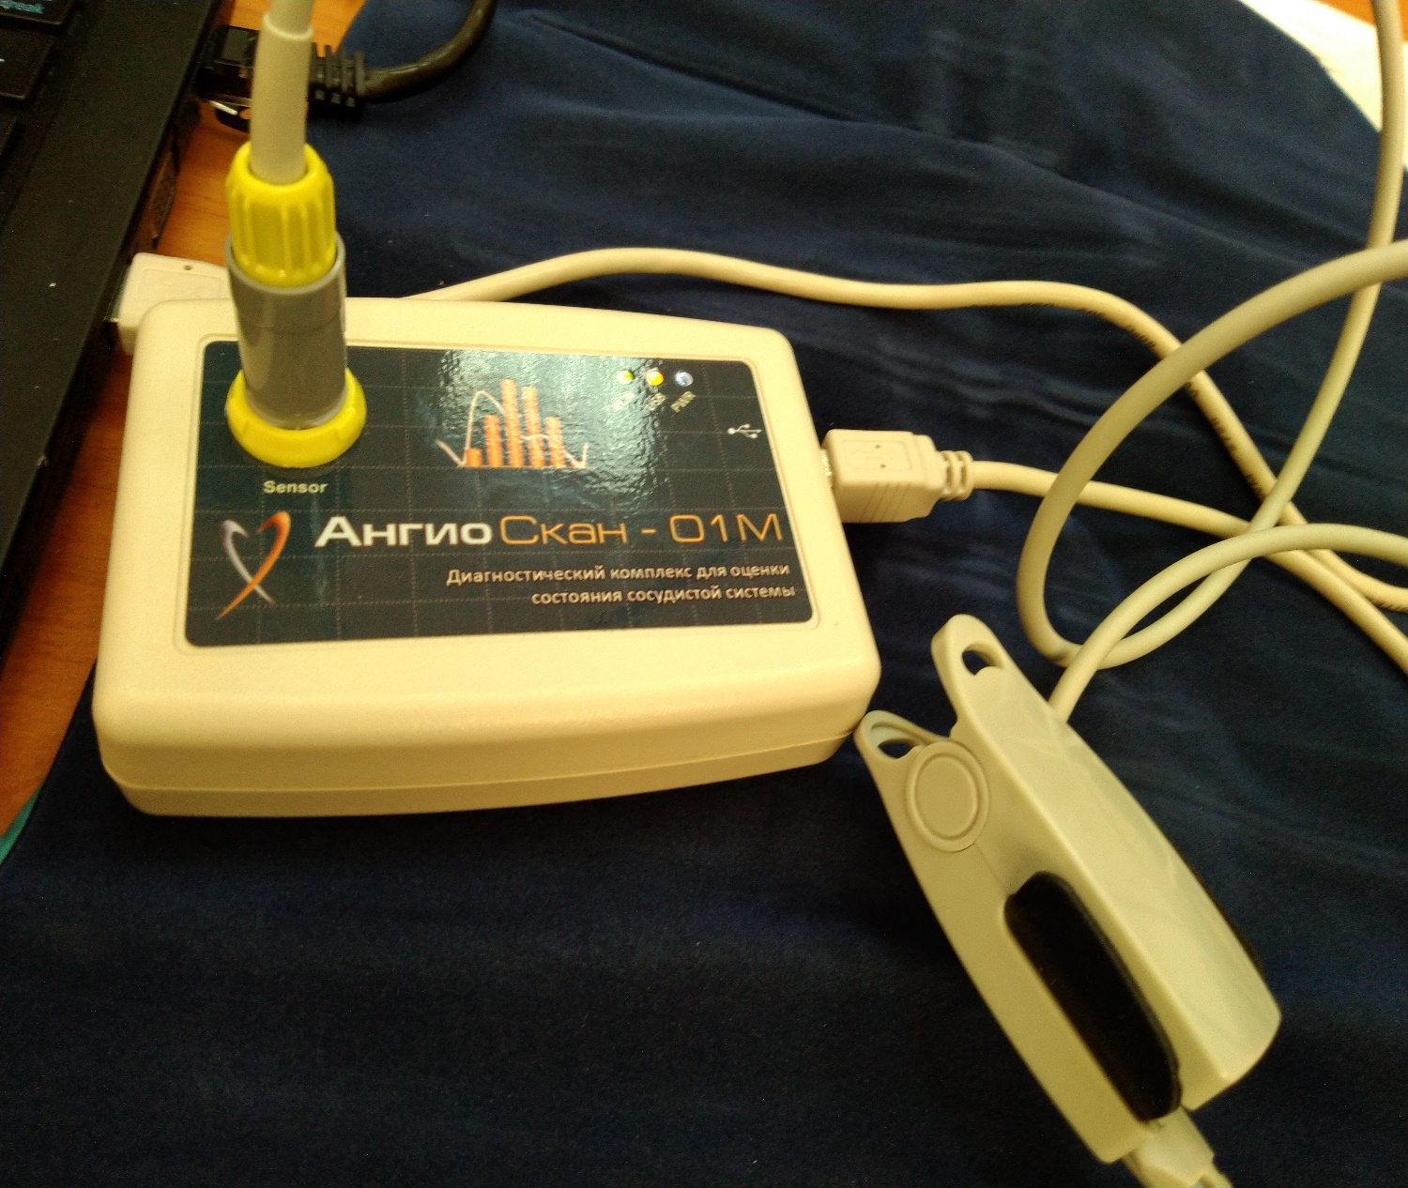
АнгиоСкан - 01М

Slide 5
КАК РАБОТАЕТ ПРИБОР?
С помощью оптического датчика (светодиода) измеряются показатели пульсовой волны объема крови на кончике пальца руки. Тестирование занимает от 2 до 5 минут и абсолютно безвредно. Ограничений по частоте применения прибора нет.

Slide 6
Физические основы метода измерения
Механизм работы прибора основан на фотоплетизмографическом эффекте, сущность которого заключается в регистрации изменений оптической плотности кровотока исследуемой области.
В случае с кровеносными сосудами изменения оптической плотности кровотока происходят вследствие колебаний концентрации гемоглобина во время различных фаз сокращения сердца.
Светодиод датчика генерирует инфракрасный луч, который проходит сквозь фалангу пальца, регистрирует параметры оптической плотности кровотока в капиллярах и воспринимается фотодиодом.

Slide 7
Измеряемые параметры:
Определяет частоту сердечных сокращений (пульс);
Распознает эластичность сосудов и жесткость аорты;
Показывает тип пульсовой волны;
Сообщает биологический возраст сосудов;
Определяет уровень стресса и на сколько адаптирован организм к внешним воздействиям.
Сообщит индекс сатурации (насыщение гемоглобина кислородом) - сигнализирует о заболеваниях дыхательной системы.

Slide 8
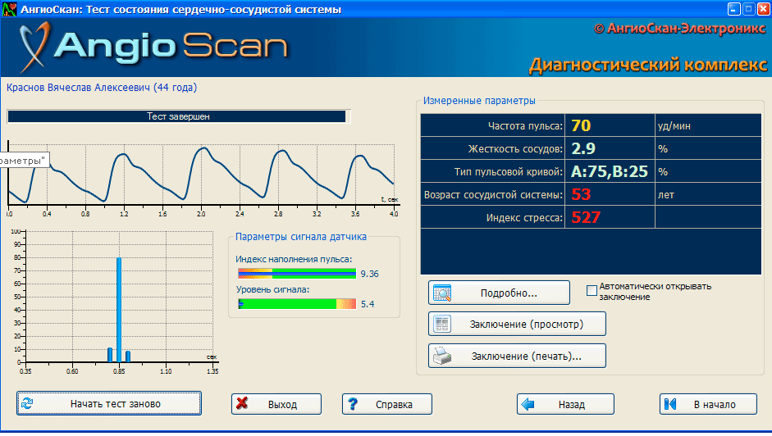
Время измерения - 5 минут

Slide 9
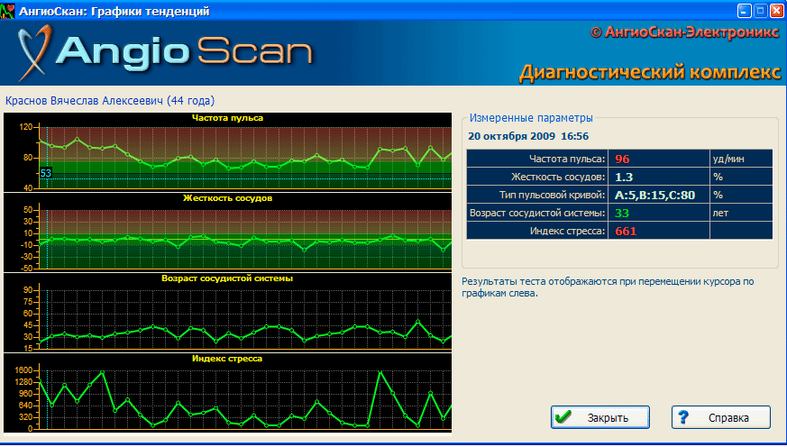
Графики тенденций

Slide 10
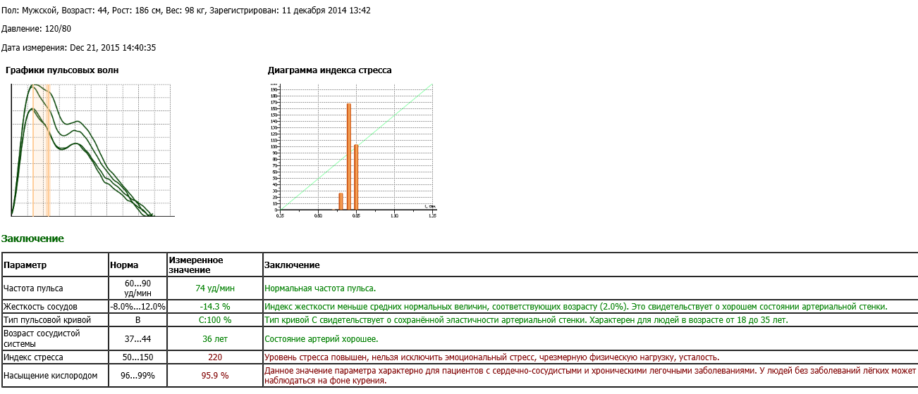

Slide 11
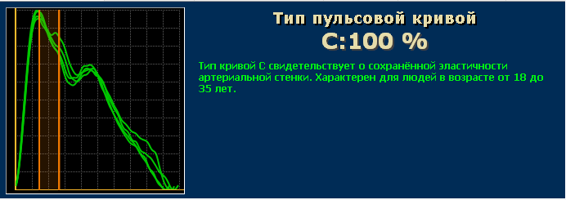
Типы пульсовой кривой: А, В, С

Slide 12
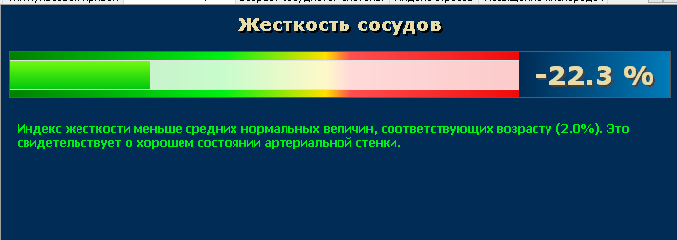
Предпочтительнее данные с наибольшими отрицательными значениями

Slide 13
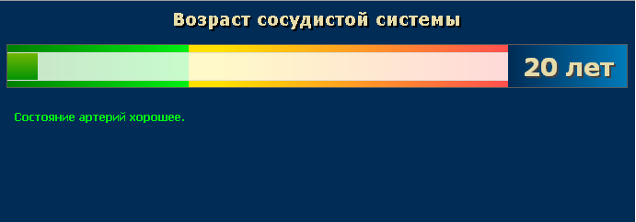
Возраст сосудистой системы зависит от их жесткости и типа пульсовой кривой

Slide 14
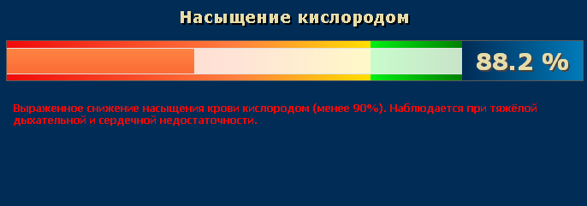
Пульсоксиметрия - эк

Slide 15
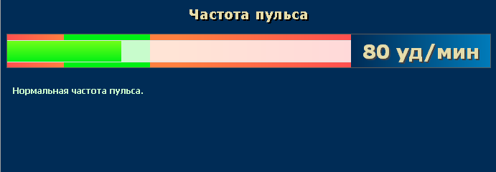
Частота сердечных сокращений: возраст, индивидуальные особенности, условия измерения (время суток, положение тела, время после приема пищи, физических нагрузок и т.д.)

Slide 16
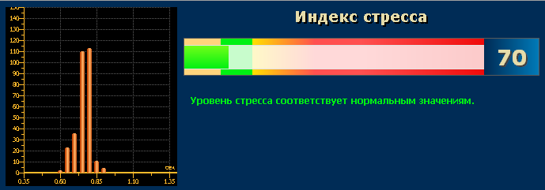
Индекс стресса находится в прамой зависимости от состояния сосудов, ЧСС и др. норма – 50-150

Slide 17
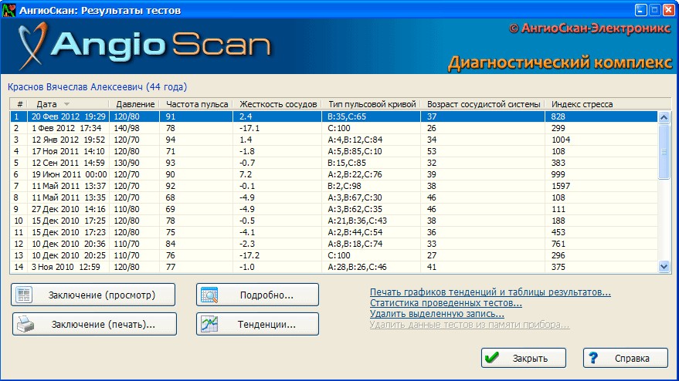
Динамика показателей

Slide 18
Спасибо за внимание!

